Slide 1
Notes:
QNAP NAS如何使TimeMachine的備份更佳完整
apple mac市佔量, 普遍被使用

Slide 2
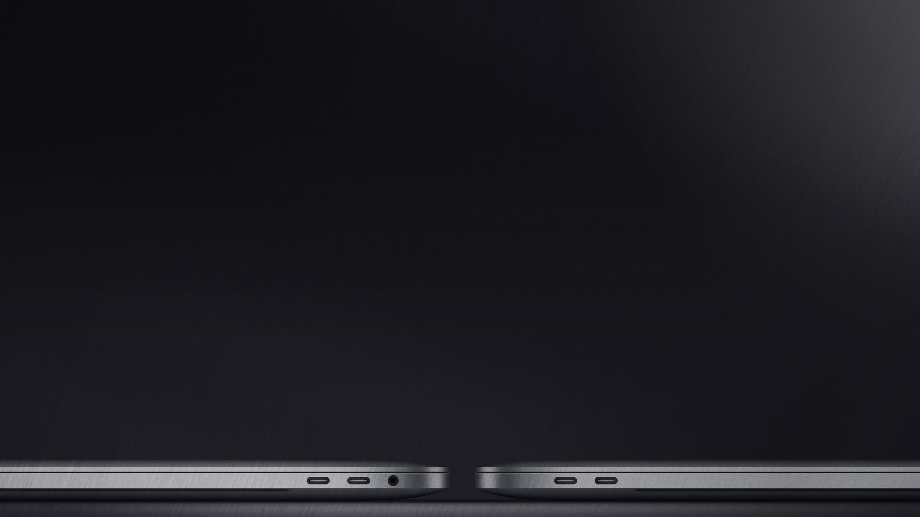
Apple Mac 出貨量已達全球 No.4
全球 Mac 電腦出貨量逐年成長
企業已提高對 Mac 的使用意願
Preliminary Worldwide PC Shipment 1Q18
 | 1Q18 Shipments | 1Q18 Market Share(%) | 1Q17 Shipments | 1Q17 Market Share(%) | 1Q18-1Q17 Growth(%)
HP Inc. | 12,856 | 20.8 | 12,505 | 20.0 | 2.8
Lenovo | 12,346 | 20.0 | 12,305 | 19.7 | 0.3
Dell | 9,883 | 16.0 | 9,277 | 14.8 | 6.5
Apple | 4,264 | 6.9 | 4,199 | 6.7 | 1.5
Asus | 3,900 | 6.3 | 4,458 | 7.1 | -12.5
Acer Group | 3,828 | 6.2 | 4,189 | 6.7 | -8.6
Others | 14,609 | 23.7 | 15,637 | 25.0 | 6.6
Total | 61,686 | 100.0 | 62,569 | 100.0 | -1.4
https://appleinsider.com/articles/18/04/11/mac-sales-return-to-growth-in-q1-amid-continued-pc-market-decline

Slide 3

Mac 用戶普遍的備份習慣
常見的情況...
有重要資料才執行手動複製
甚至沒有做備份
為什麼不做呢 ?
忘記要做
要記得接上外接裝置
要手動做備份

Slide 4



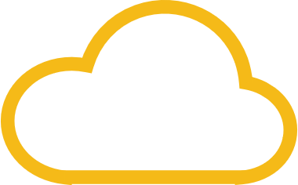
完整備份口訣：備份 3-2-1
怎樣的備份方案才是安全的 ?
要幾份?
放哪裡?
完整備份的最佳實踐策略
美國官方建議備份方案
『資料備份策略 3-2-1』
X
3
X
2
X
1
三份資料
兩個裝置
一個異地
Notes:
講稿：
提到備份, 大部分用戶都有過重要資料需要做備份的經驗, 但過程中不經會想 這樣安全嗎？
需要有幾份備份呢？要放在哪呢?
普遍現在使用者可能會想到雲端, 認為是最安全的地方, 但先前也有發生資料儲存在雲端而遺失的案例, 所以存在雲端並非100％的安全
針對以上問題, 有一個較為普羅大眾認可的備份策略,
是由美國官方提出的 “資料備份3-2-1法則”
所謂的資料備份3-2-1, 提到的是
包含原始資料至少要保有三份的資料,
並且放在2個不同的儲存媒介中, 主要是相同的儲存媒介損壞的機率較為一致, 使用不同媒介降低同時損壞的風險,
因此若一個資料放在硬碟就可以選擇另一個放在光碟
最後的1所指的是至少有一份放在異地做備份, 同樣降低資料同時損壞的風險
reference:
備份3-2-1
至少3份的檔案
至少放在2個不同的媒介 （在相同地點相同儲存媒介損壞的機率接近）
至少在1處異地做備份 （相同地點若機房遇到天災或是火災等狀況）

Slide 5

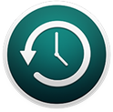

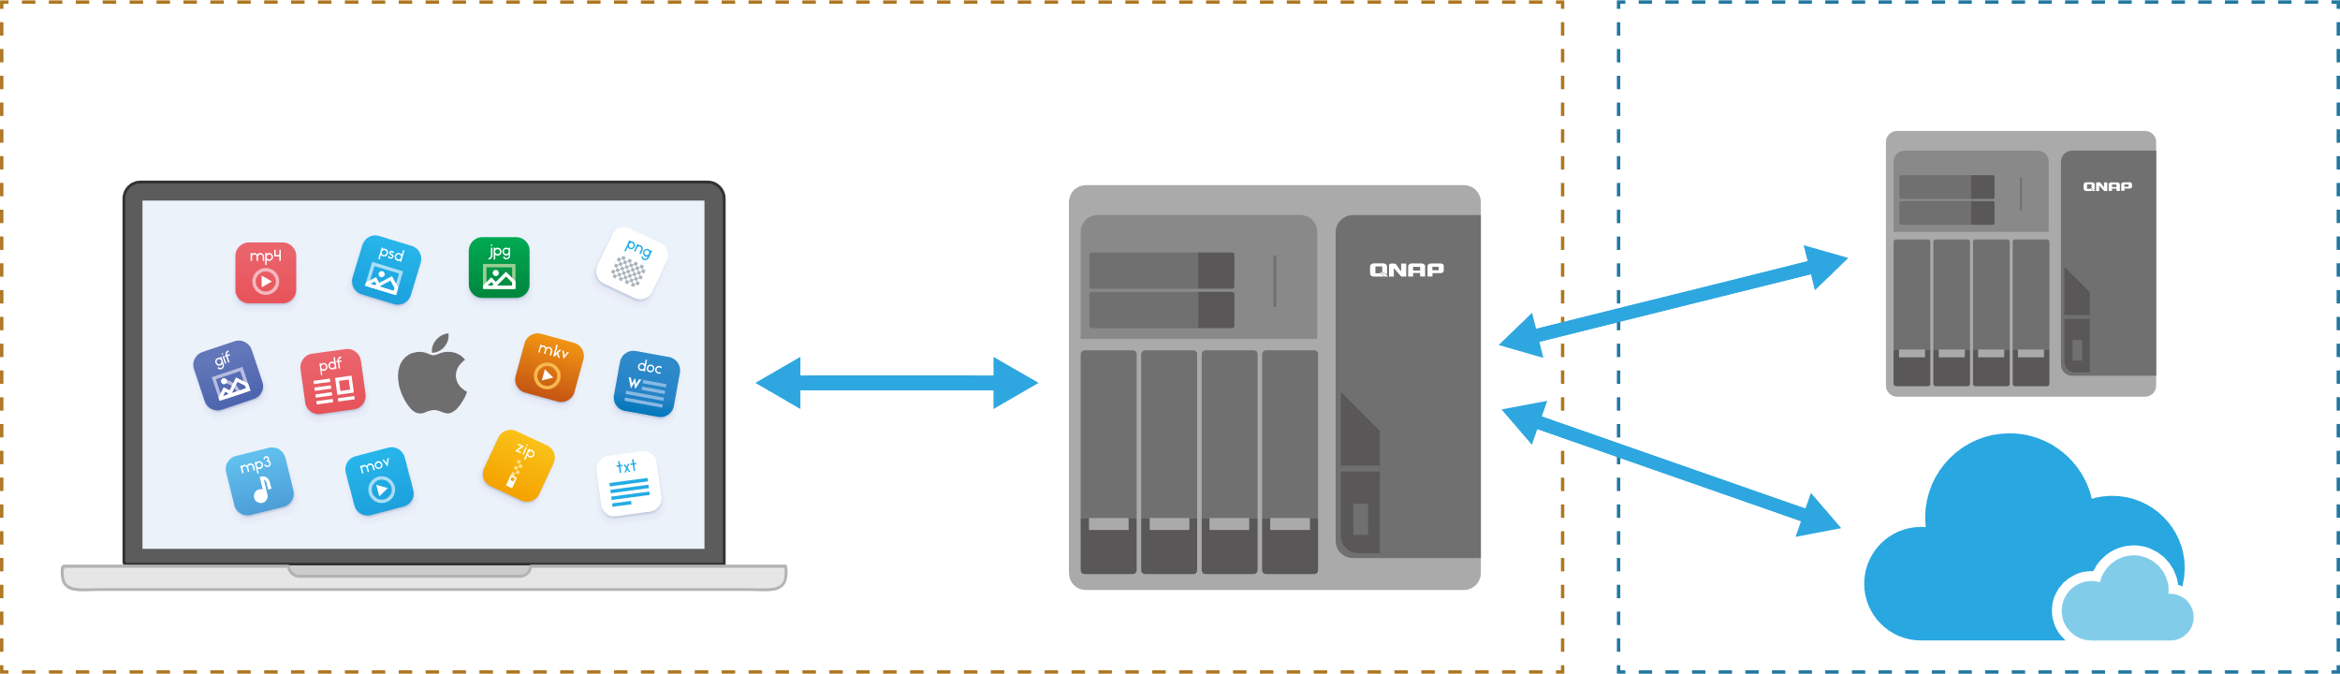

如何為 Mac 完成備份 3-2-1
傳統備份方式
  複製檔案
還有什麼是該考慮
  僅備份檔案足夠嗎 ?
  只能保有最新備份版本 ?
  如何還原備份資料 ?
Time Machine
本地
遠端 (或異地)
Notes:
講稿：
備份的方式有很多種, 傳統的備份可能就是透過檔案複製拖拉的方式完成備份, 不論是備份到外接裝置, 儲存伺服器, 或雲端
但其實是還有值得考慮的部分,
第一, 僅備份檔案是足夠的嗎？若系統損壞, 檔案必須等到系統重新建立後才能做存取, 因此系統層級的備份才會是完整的備份方式, 可以快速安全的還原系統及檔案
另外, 透過檔案複製覆蓋的方式會只保有現在的版本, 或者就必須透過改變名稱做區別, 其實會需要因不同需求做不同時間點的還原
再來, 考慮到如何還原備份資料, 或許傳統的方式就是透過資料蓋回, 是否有一個介面能夠簡單依照備份時間做還原
針對mac用戶其實有一套符合以上需求的備份軟體, TimeMachine

Slide 6
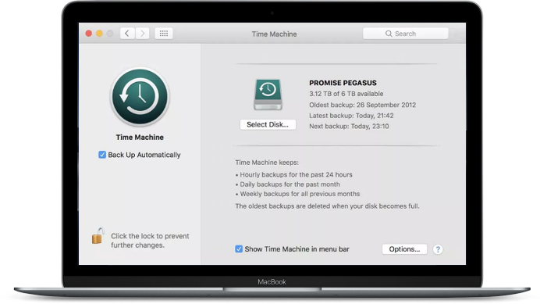

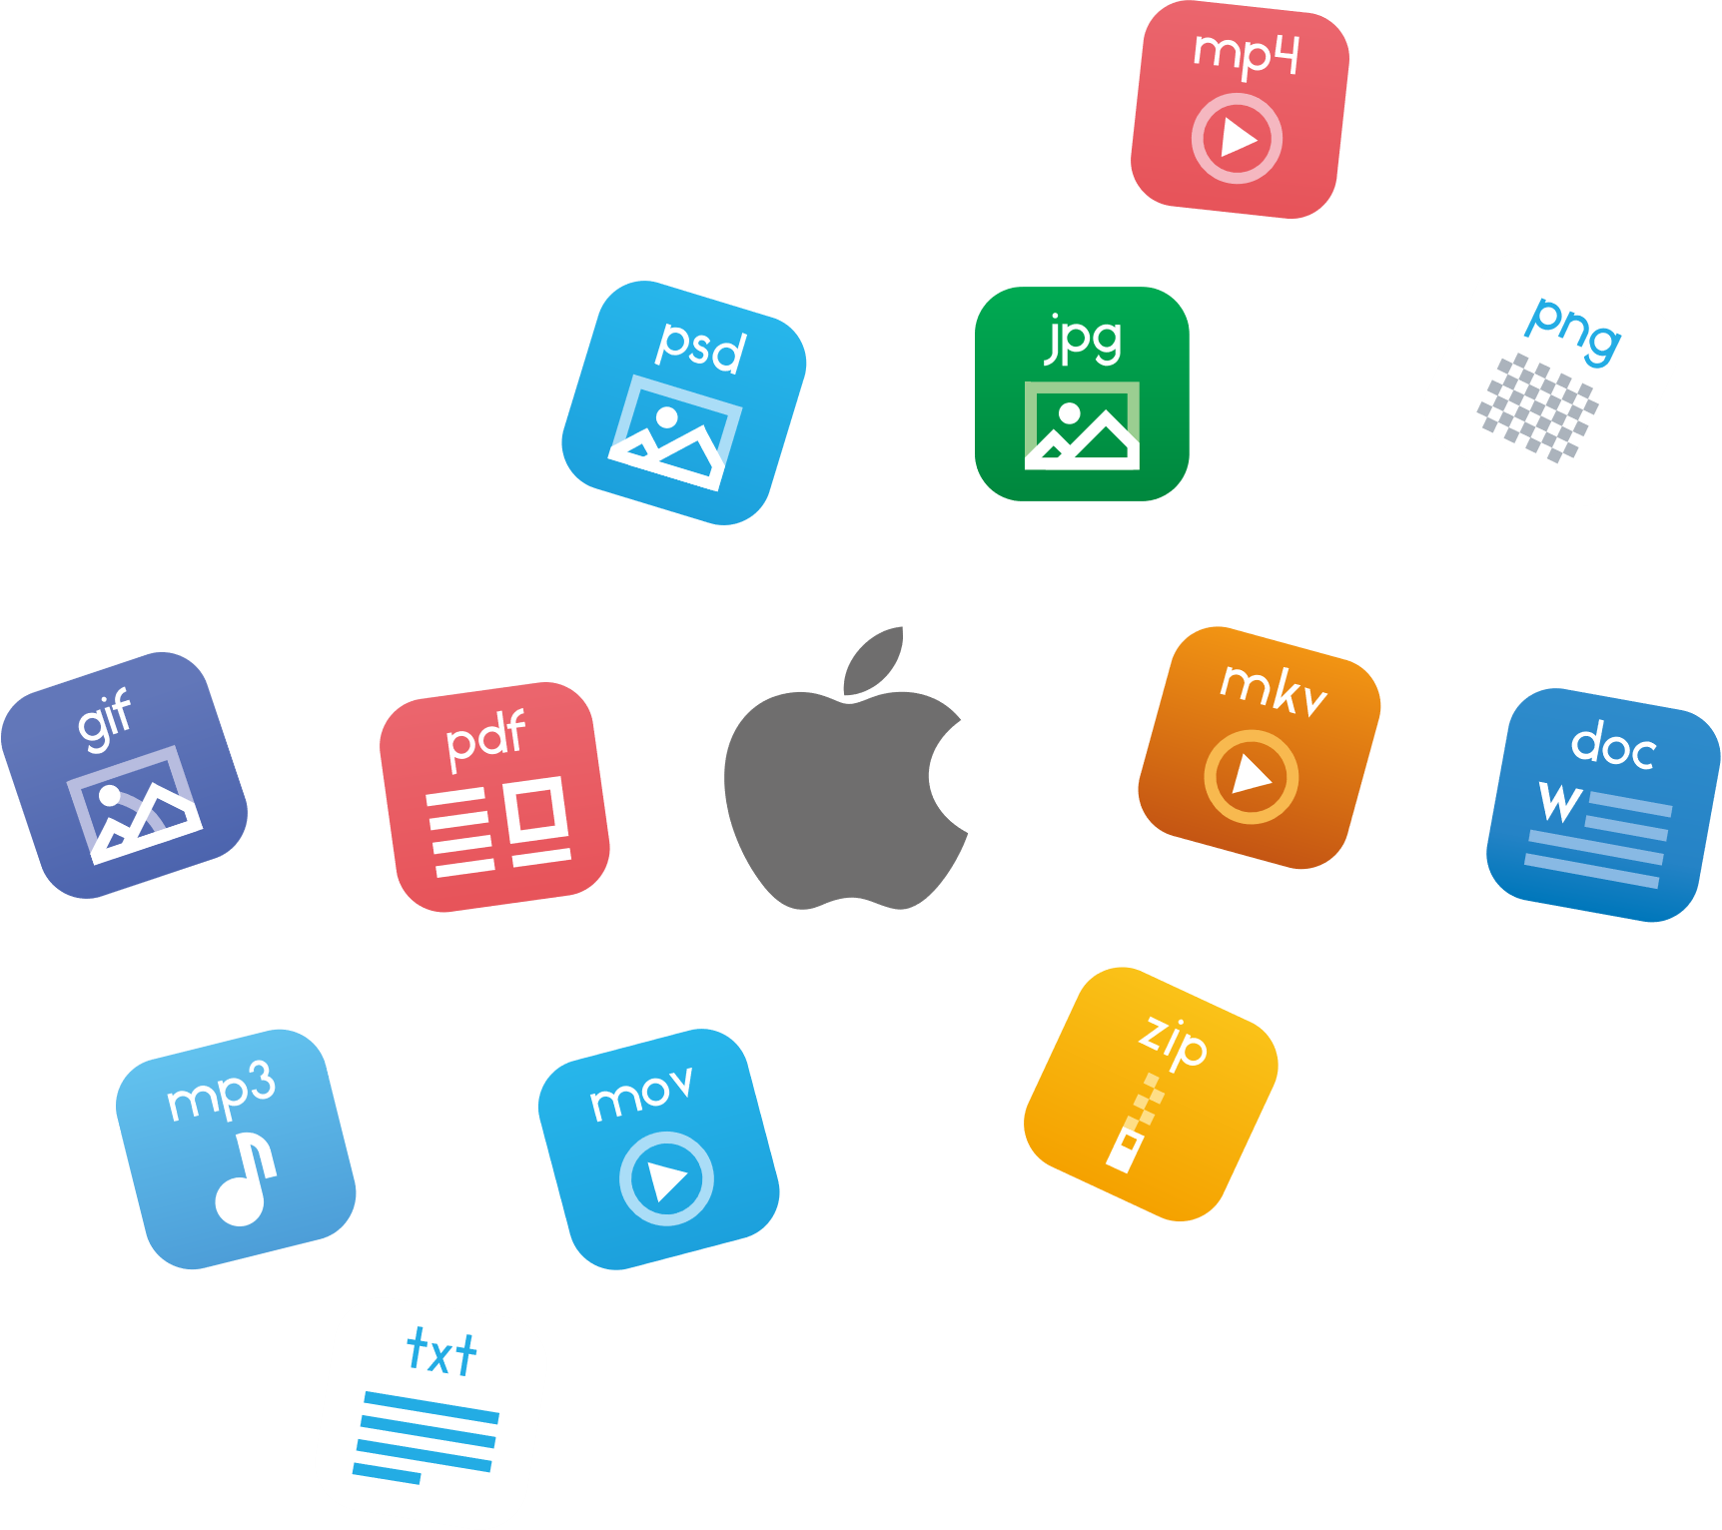
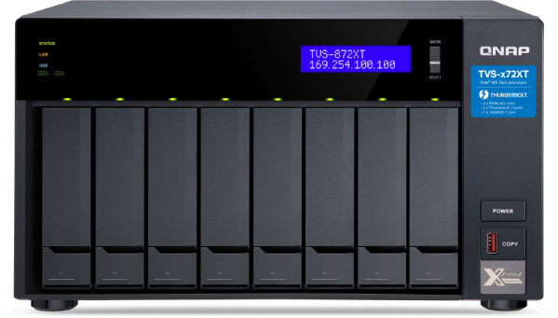

Mac 專屬的備份工具
Time Machine 支援
系統與檔案層級的全面備份
多版本備份
簡易介面進行單檔還原、系統還原
備份加密
Notes:
講稿：
TimeMachine提供了全面的備份, 包含系統及檔案
以及多版本的備份,
同時可以透過簡易的使用者介面依照備份時間點做單擋或是系統的還原
除此之外也不用擔心備份資料會因為備份而被竊取, 針對備份有做了加密的動作
ref:
系統層級備份
多版本可作不同時間點不同版本的備份
對系統或是單檔都能選擇性地還原, 皆能透過簡單的介面操作完成

Slide 7
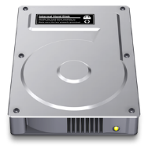

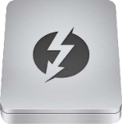
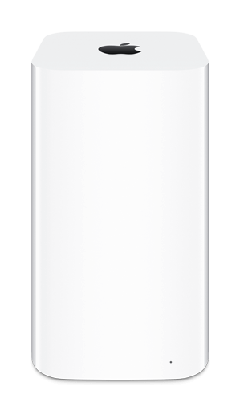

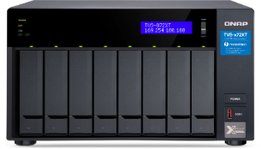

Time Machine 儲存裝置大比拚
 | Mac 本機 | 外接裝置 | Time Capsule | QNAP NAS
儲存容量 | 硬碟空間 | 固定 | 固定 | 擴充性佳
儲存保護 | 無 | 低 RAID | 無 | 高 RAID 快照 Hybrid Backup Sync
資料存取速度 | 快 | USB: 慢 Thunderbolt: 快 | 1GbE: 慢 | 10GbE: 快 Thunderbolt 3: 快
支援多使用者 | 無 | 無 | 有 | 有
備份空間管理 | 無 | 無 | 無 | 有
Notes:
講稿：
對於可作為TimeMachine備份的儲存裝置做一個比較,
首先針對儲存容量的部分, 像是mac本身, 外接裝置或是Apple自身提出的Time Capsule都會依照先前所購買的大小而固定
NAS則可依使用狀況去做擴充
備份資料保護的部分, 除了有部分外接裝置有支援RAID外, mac和 time capsule其實都沒有針對資料作保護, 但外接裝置支援RAID的價格相對也較為昂貴, 而NAS除了有提供各式的RAID外, 針對系統也做了volume或是Lun的快照作為備份, 除此之外也提供HBS 做異地的備份, 包含像是儲存到雲端等.
資料存取速度上, 除了mac本幾, 外接裝置直接連接較快外, 透過網路的time capsule僅提供一般的1G網路, QNAP NAS還提供了較快的10G網路以及Thunderbolt3的傳輸介面來做備份及還原
在備份管理部分, time capsule提供了多使用者帳戶設定來管理，但並未針對使用者帳戶做空間的分配管理, QNAP NAS在這部分是有提供的
ref:
Title: Time Machine 儲存裝置大比拚
比較item
儲存容量
儲存保護
資料存取速度
備份管理
Time Capsule: 可透過帳號存取，個帳號僅能看到個帳號的內容
進入成本

Slide 8




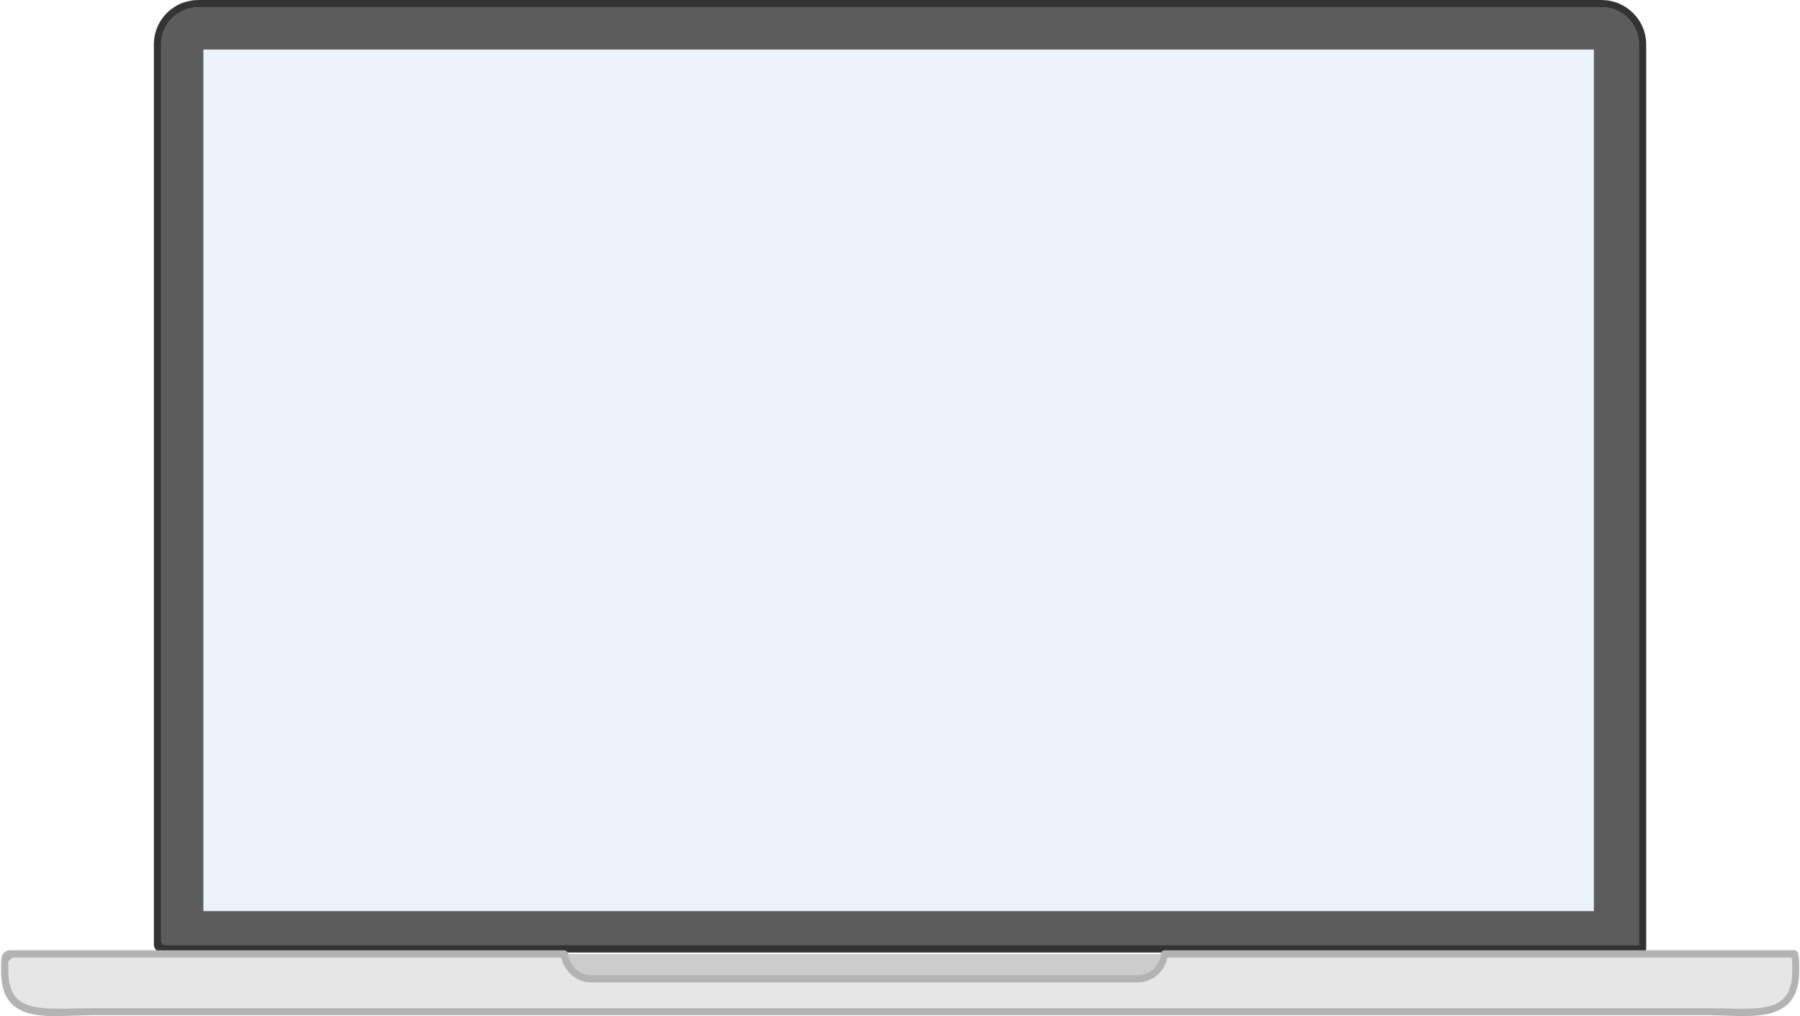
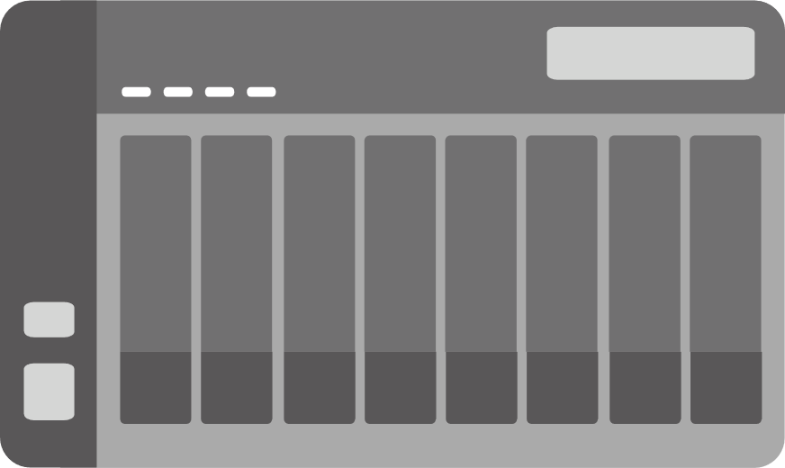



QNAP NAS為 Time Machine 提供加值服務
高效率的
備份及還原
可擴充的
儲存空間
完善的
資料保護
簡易的
備份管理
Notes:
圖：更直觀的圖描述NAS and Timemachine
講稿：
QNAP NAS作為Time Machine備份的最佳solution,
包含了可擴充的儲存容量空間, 完善的資料保護, 高效率的備份及還原, 另外也有簡易的備份管理介面
下面來細談這四個部分
儲存空間大: 依機型可擴充
資料保護完善:
RAID
Snapshot
Hybrid Backup Sync (備分3-2-1)
備份管理
針對Time Machine專用帳號
多使用者帳戶權限設定
使用空間的管理
備份還原效率高

Slide 9
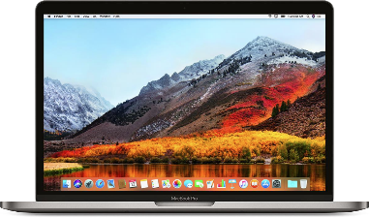
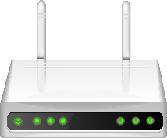
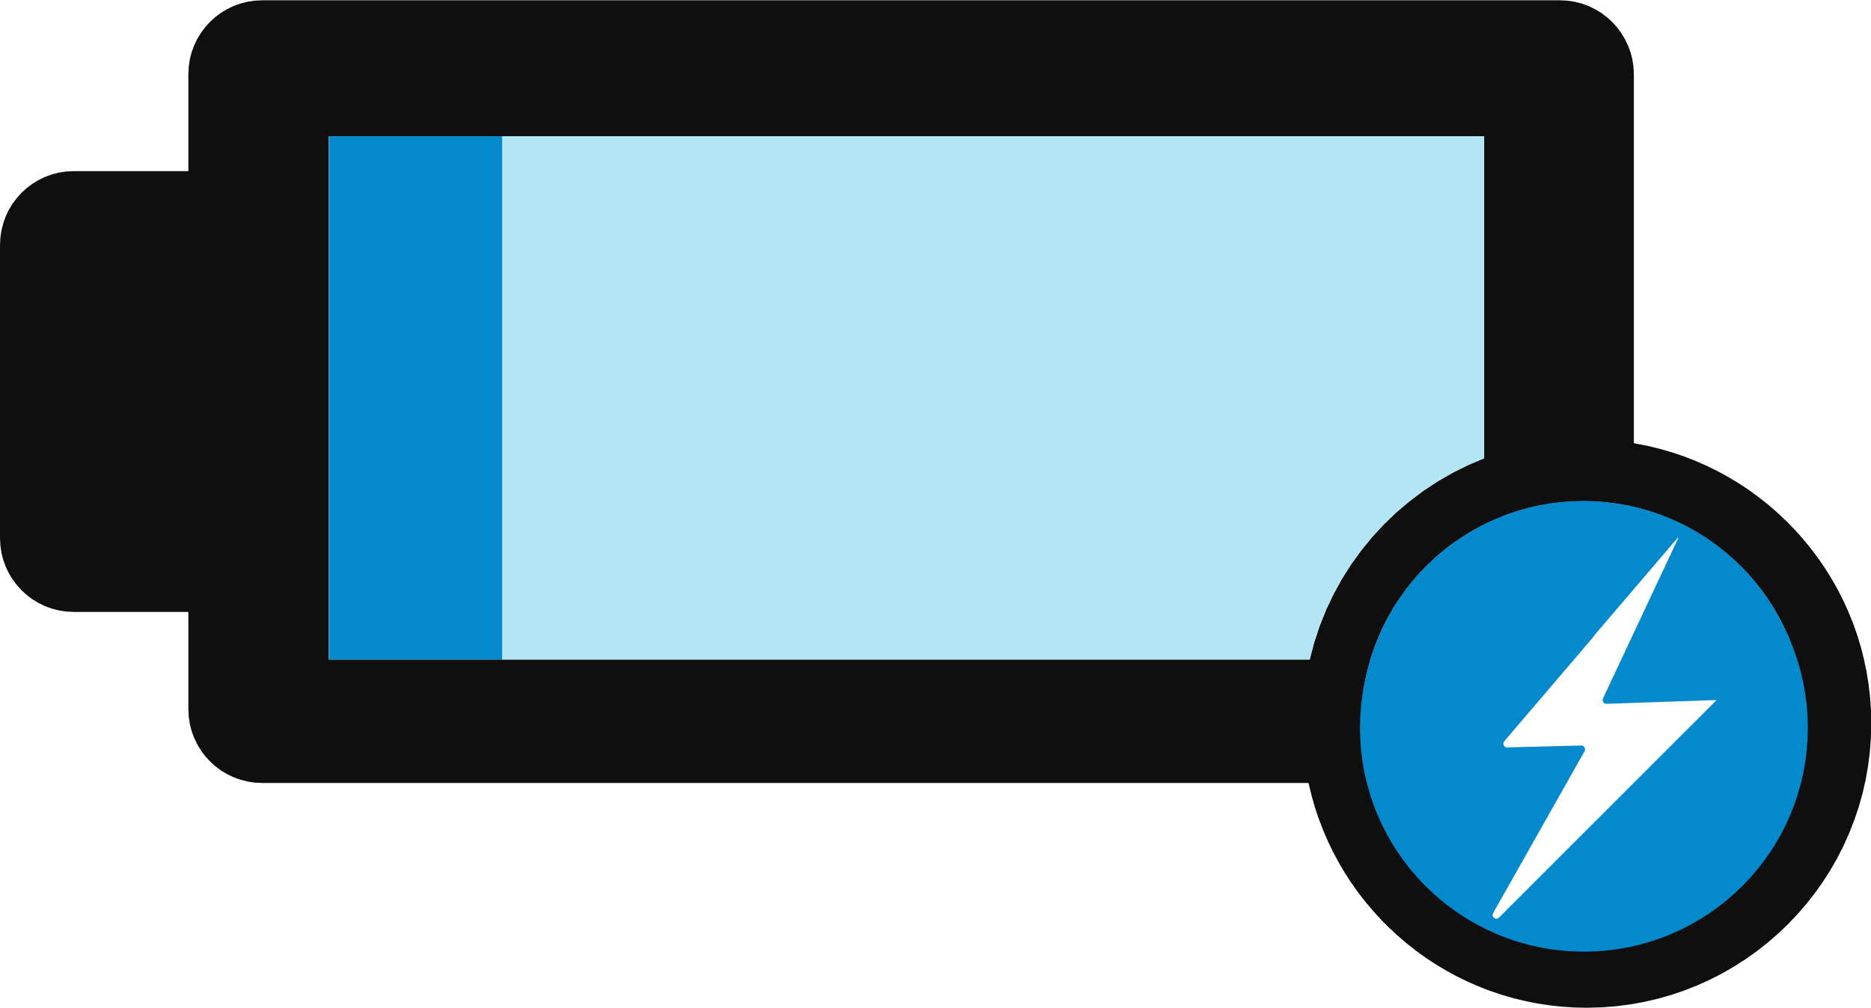

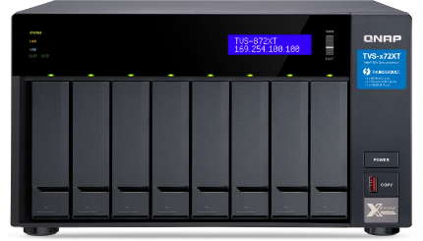


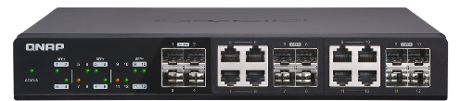

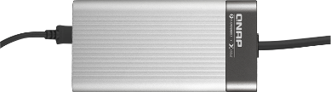
Mac 如何與 QNAP NAS 連接
Wi-Fi AP​
Thunderbolt​
1G/10Gbps Ethernet​
Notes:
引導網路存取到自動備份
連線架構圖 （包含電員, 網路, 接上外接螢幕）
有線 /無限

Slide 10

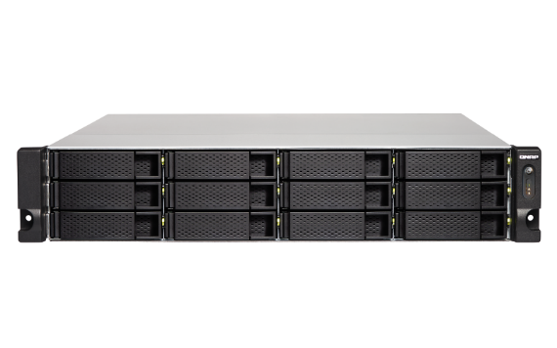
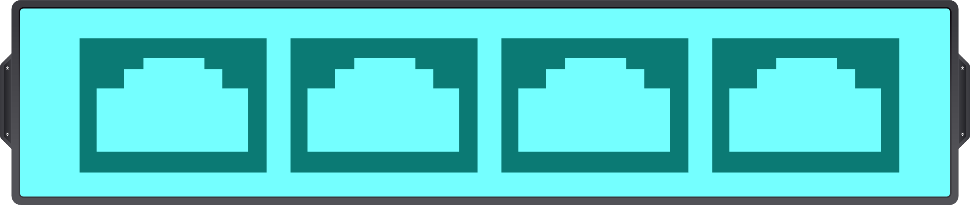

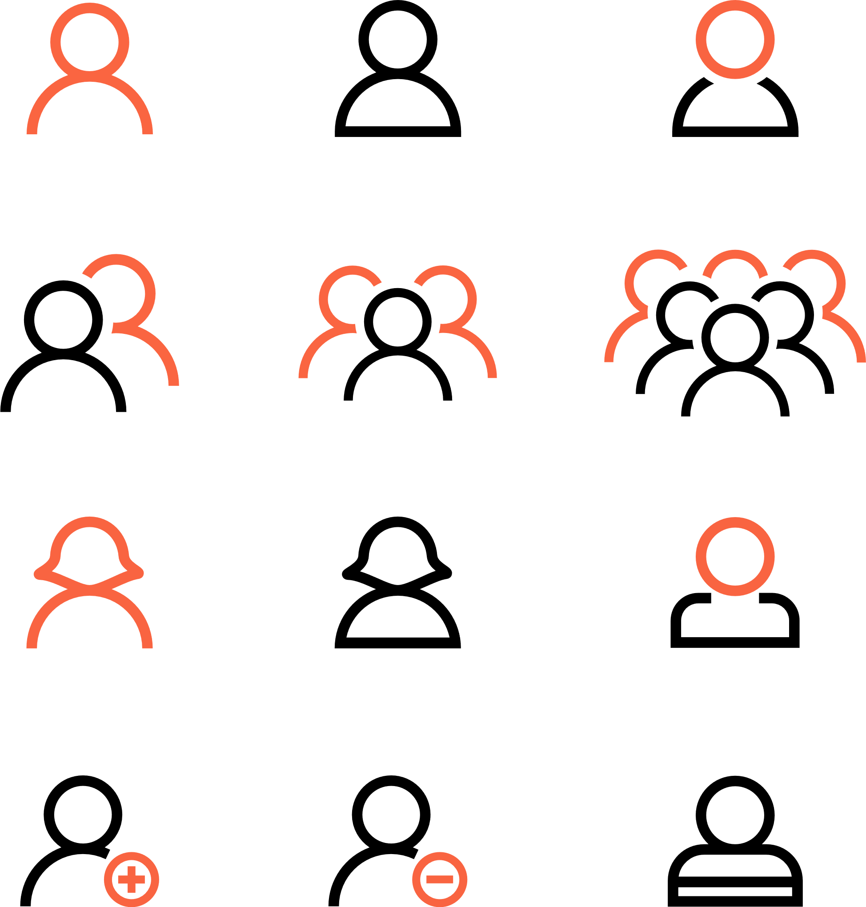
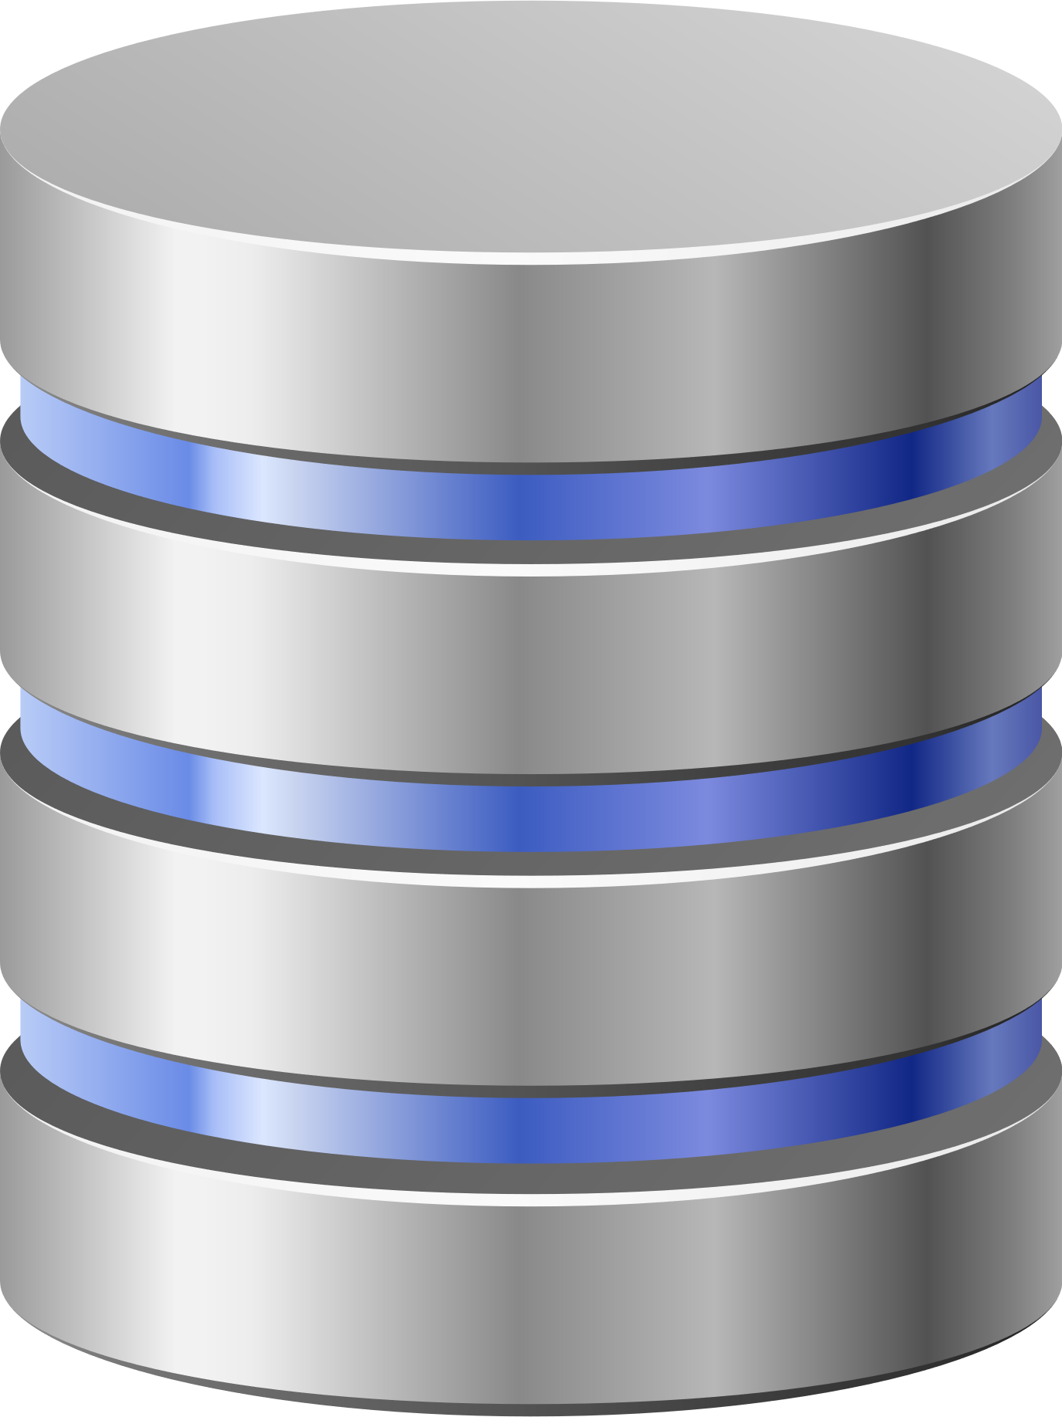
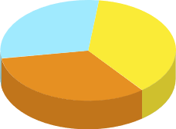
適用於企業的 Mac 備份架構
多使用者備份空間配置
適用於不同網路區段
高速傳輸介面及技術
如何透過SMB跨網段備份
集中儲存管理，易於再次備份
$ sudo tmutil setdestination smb://{USER_NAME}:{PASSWORD}@{NAS_IPADDRESS}/{SHARED_FOLDER_NAME}
40 Gb bandwidth​
10GbE Switch
Port Trunking
> 100 Mac PCs
Domain Users

Slide 11

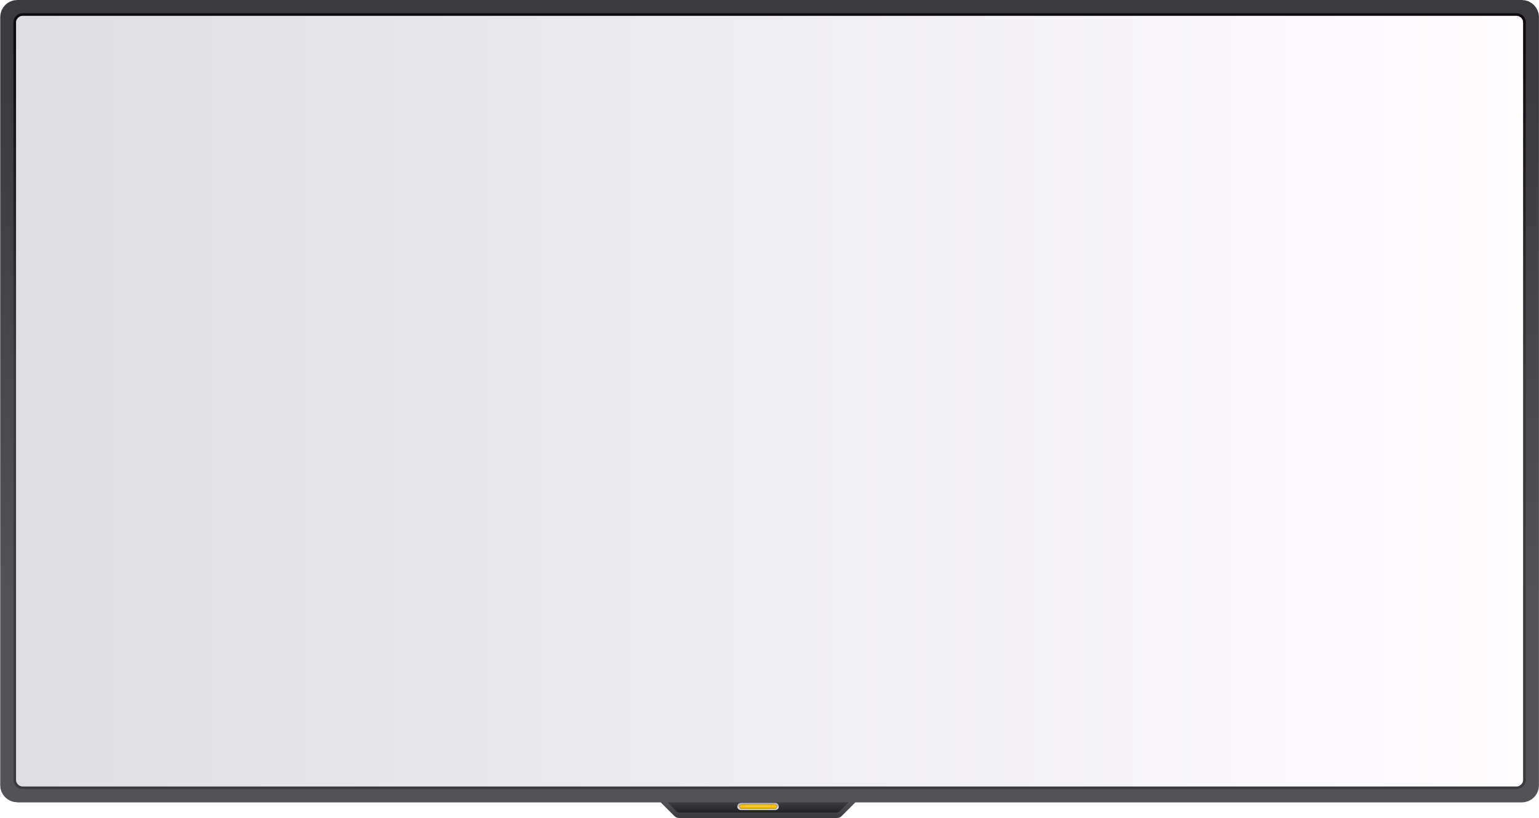
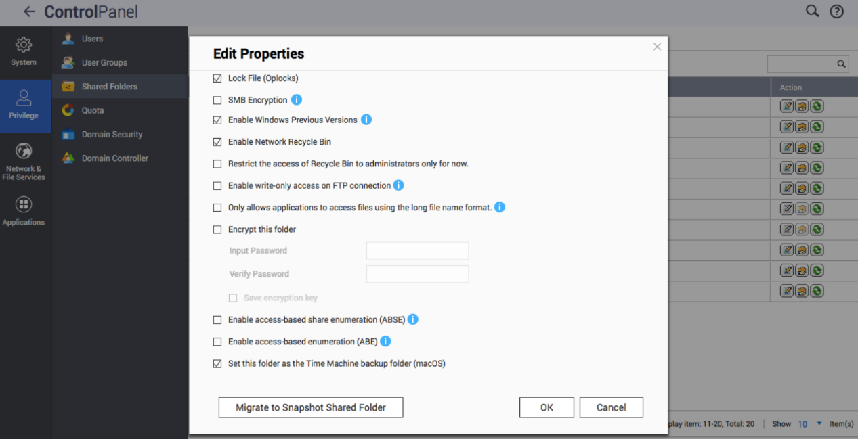
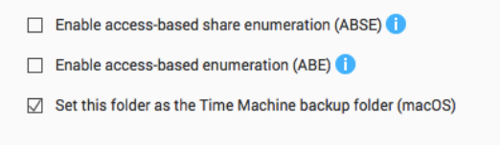
如何設定 NAS 環境
3. 共享資料夾
存取設定
1. 帳號設定
2. 備份空間管理
Notes:
講稿：
針對TimeMachine的使用設定ＮＡＳ的環境, 建立使用者帳號並設定可使用的備份空間, 並建立共享資料夾設定為TimeMachine存取資料夾即可被TimeMachine存取
帳號設定: 設定備份帳號
備份空間管理: 設定各帳戶的備份空間
啟動Time Machine: 建立共用資料夾並啟動Time Machine作為備份用途

Slide 12

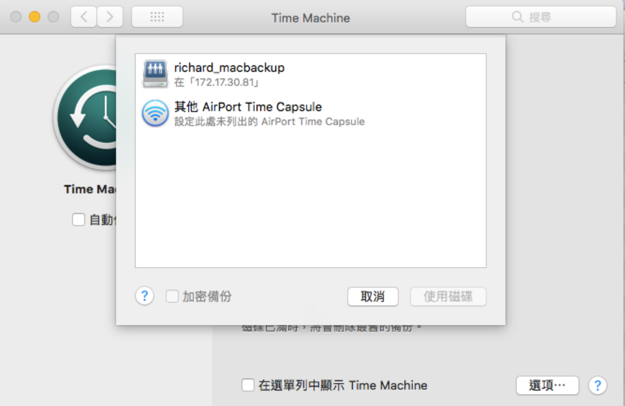
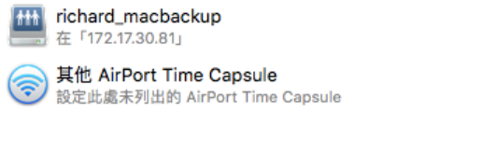
如何設定 Mac 環境
1. 連線至 NAS
Time Machine 備份空間
2. 設定檔案排除
規則
Notes:
講稿：
連結到剛剛設定的

Slide 13
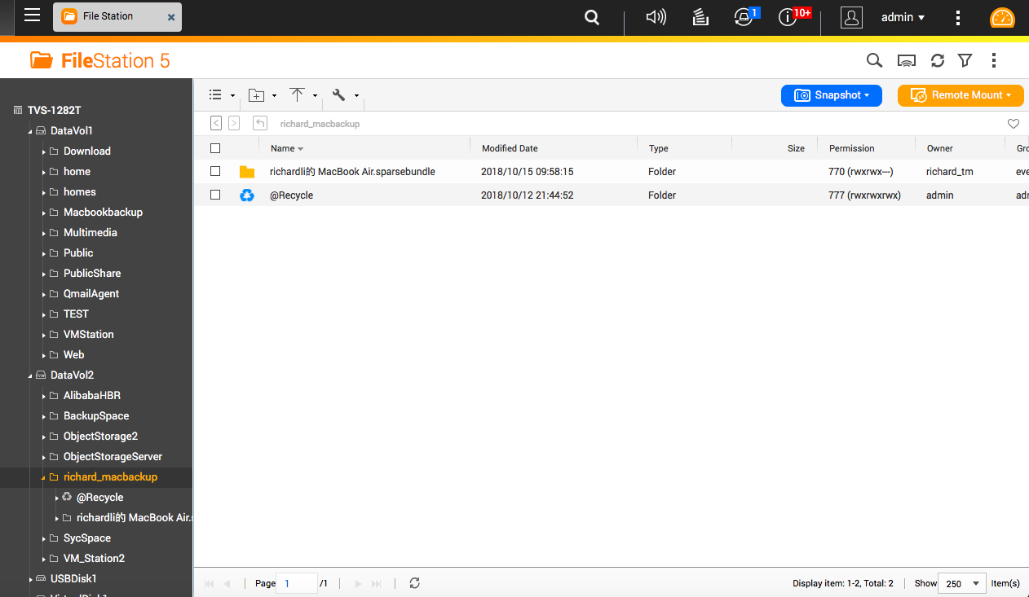
檢視 Time Machine 備份

Slide 14
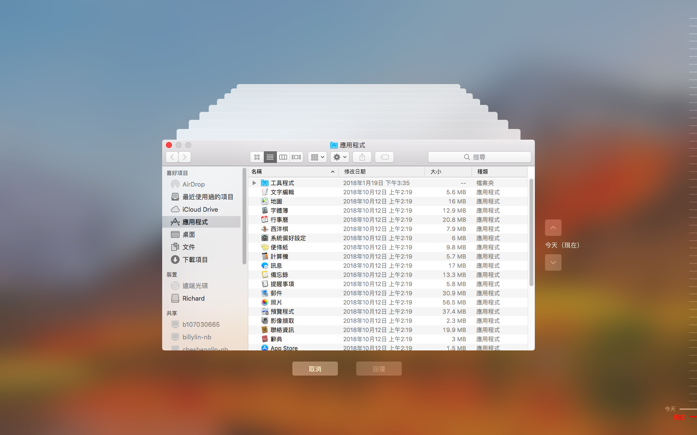
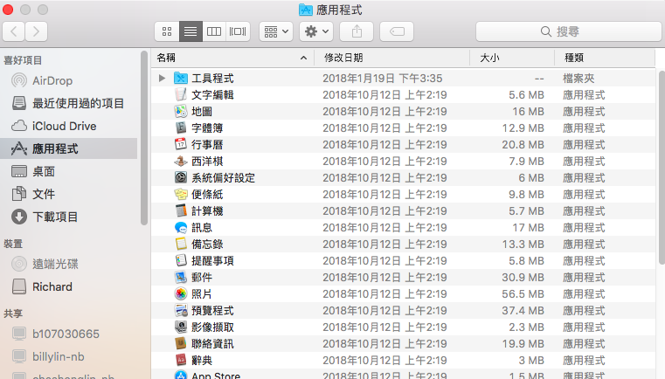
Time Machine 讓 Mac 重生

Slide 15
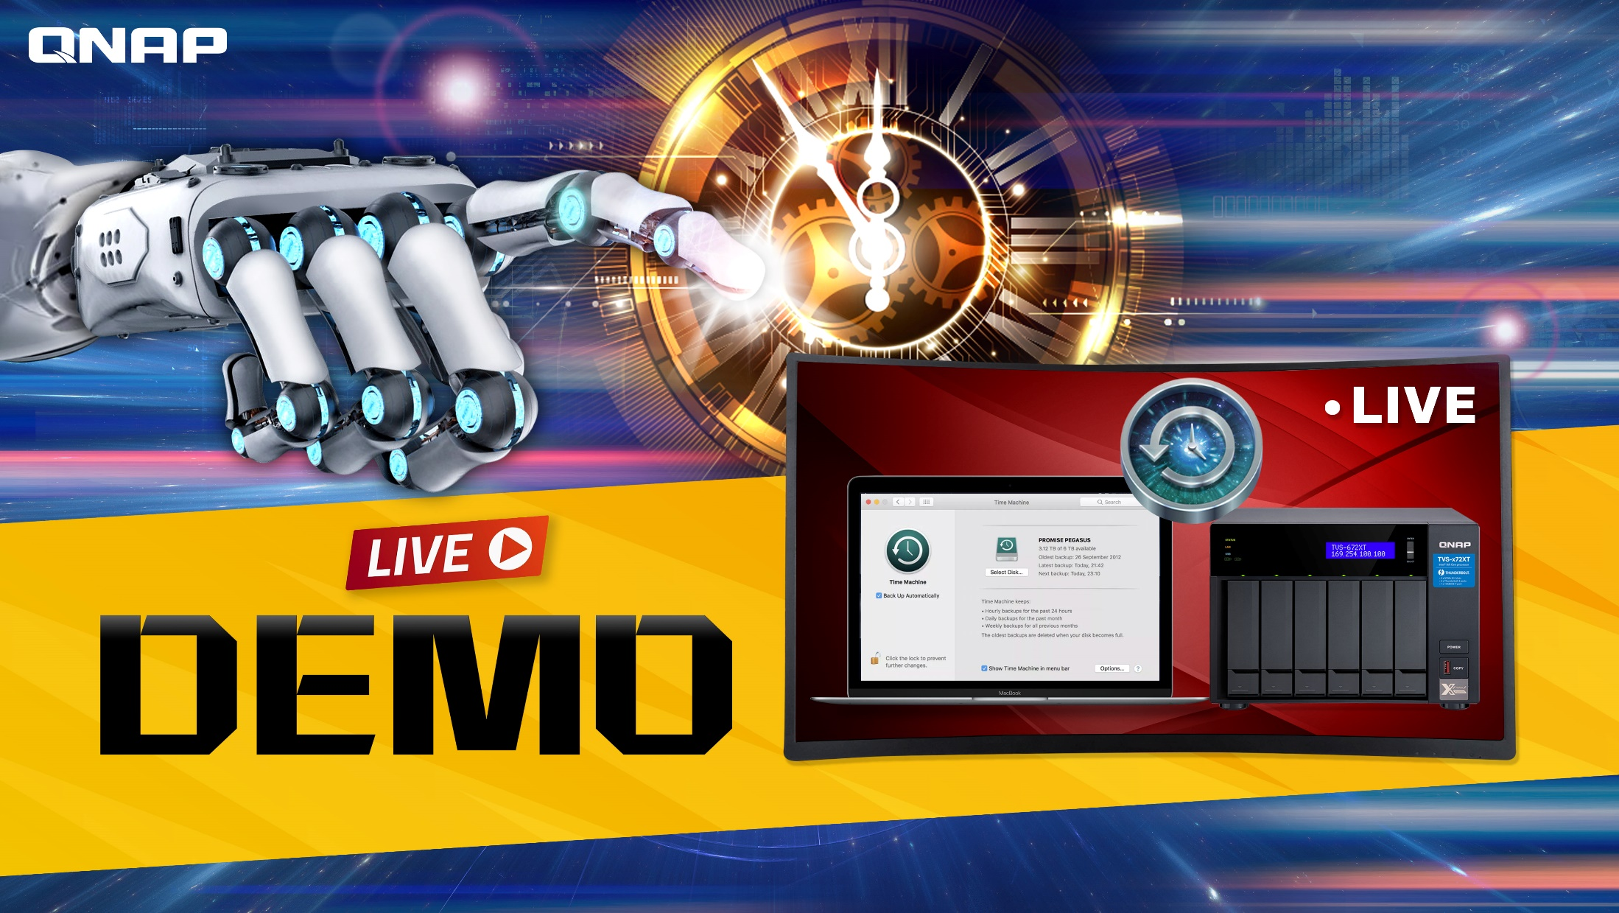
Notes:
內容：
事前準備：準備一組系統備份
現場操作：
NAS建立帳號, 共用資料夾, 設定->Time Machine連結至新建立共用資料夾,
增加檔案在Mac上, 備份到已事前建好的資料夾上,
將增加檔案刪除後, 選擇還原
透過HBS將備份資料做異地備份 備份到另一台NAS上, 經由RTRR, 是QNAP的專用protocol

Slide 16
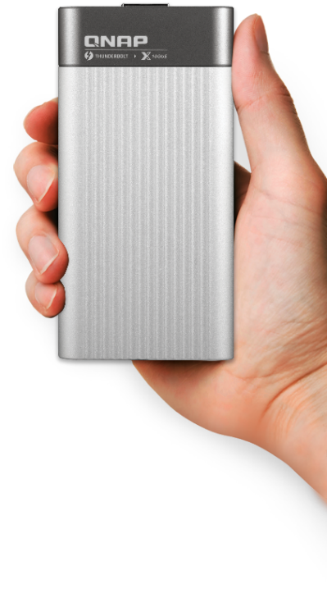
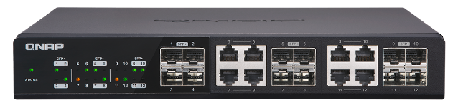
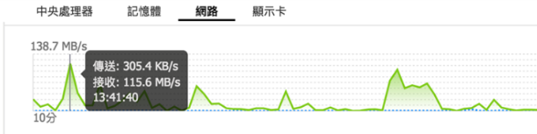
高速傳輸介面讓工作與備份並行
QNAP NAS 提供
  10GbE
  Thunderbolt 3
Thunderbolt​
不讓隨時運行的 Time Machine
備份占用工作頻寬
中央處理器
記憶體
網路
顯示卡
Notes:
加上thunderbolt轉10G,以及10Ｇswitch
講稿：
QNAP NAS提供了10G網路及Thunderbolt3的傳輸介面,
不讓隨時有檔案異動就運行的
Time Machine備份占用到正在工作的頻寬使用

Slide 17


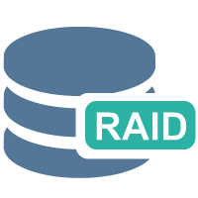


資料保護滴水不漏
提供各式 RAID 做硬碟容錯機制
快照全面保護資料
Hybrid Backup Sync 建構完整
備份計畫
Notes:
講稿：
QNAP NAS 儲存領導廠商, 所以在資料保護上做了完善的機制
像是各式的RAID來做硬碟容錯機制，
並提供系統層級的整機備份, 對volume & Lun 做快照, 可記錄各時間點以避免災難發生時做還原
同時也提供HBS做檔案層級的異地備份, 包含雲端 來建構一個完整的備份政策, 輕鬆完成備份３－２－１法則

Slide 18
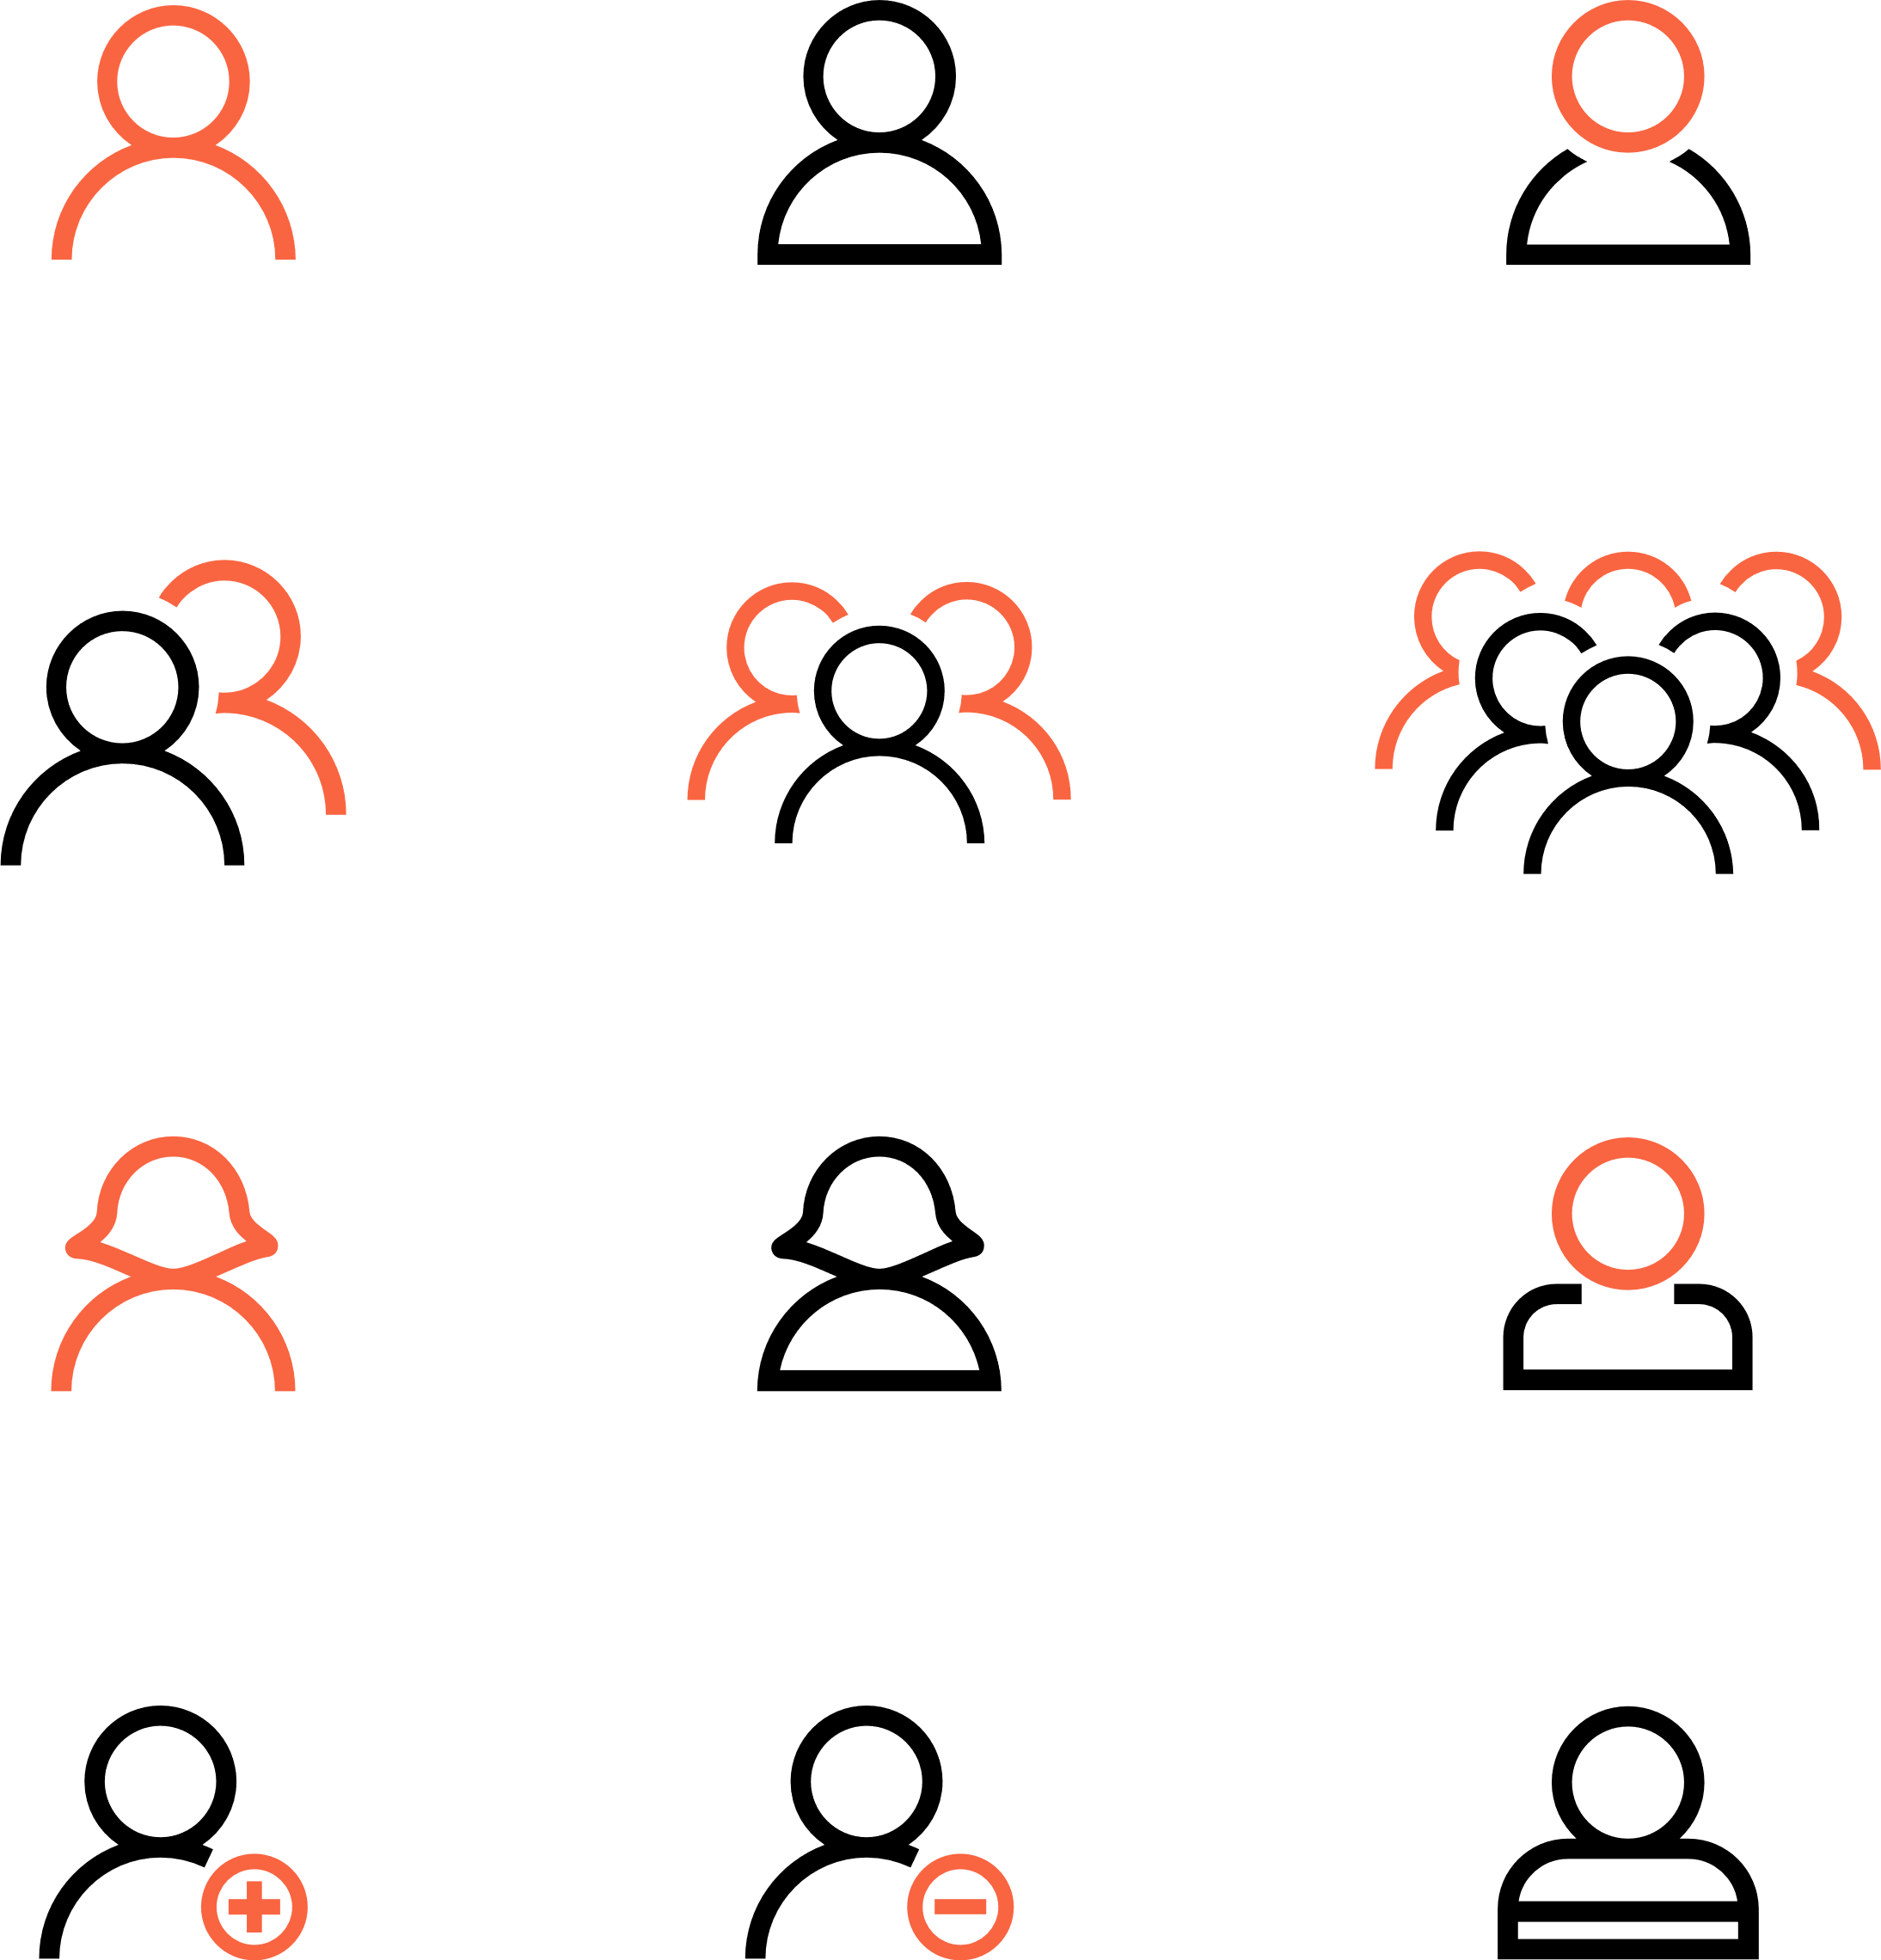
簡單直覺的備份管理
支援 Time Machine 專用帳戶
支援多使用者帳號
備份空間配額設定
清楚顯示空間使用情況
Notes:
講稿：
QNAP NAS針對Time Machine備份提供了像是Time Machine專用的帳戶, 以及多使用者的帳號, 依照多使用者帳號也提供了備份使用空間的配額設定
同時可清楚了解空間的使用狀況

Slide 19
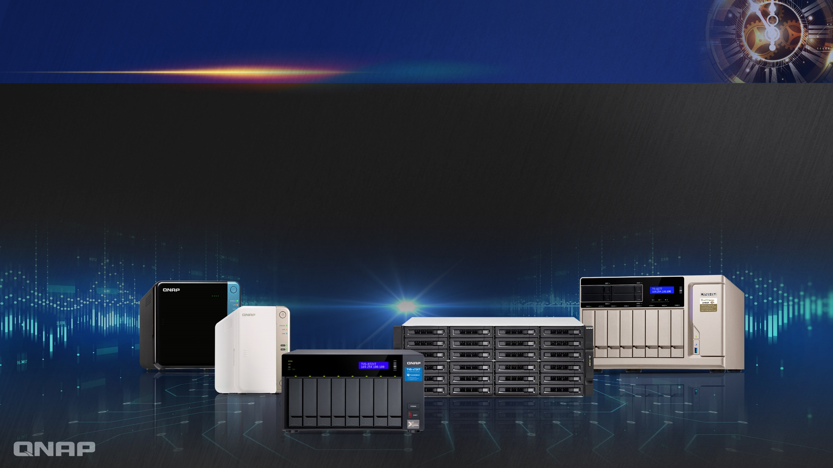
高彈性空間擴充術
多 Bay 機型讓硬碟數量彈性擴充
VJBOD 彈性活用閒置 QNAP NAS 空間
USB 3.0 連接外接裝置
QNAP NAS 專屬儲存擴充設備
Notes:
講稿：
提供多bay的機型根據需求量做硬碟數量的擴充
可透過VJBOD的技術使用閒置的QNAP NAS的空間, 做空間共享
NAS上也提供USB 3.0及esata的外接裝置做連接
除此之外, QNAP也推出NAS專屬的儲存擴充設備來擴充儲存空間

Slide 20

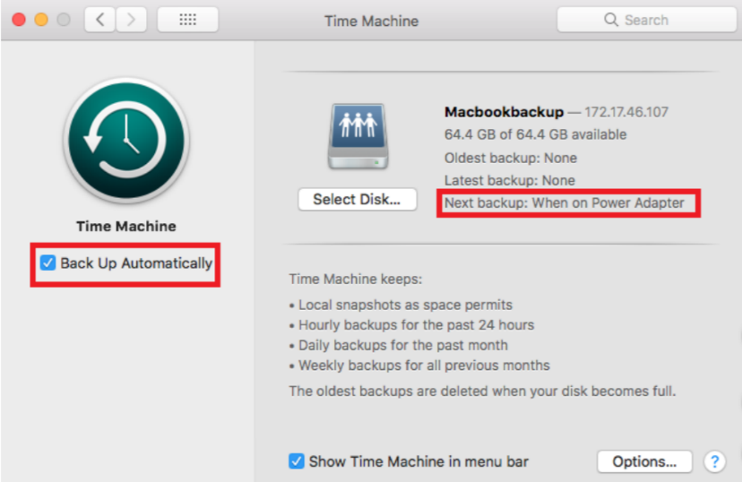
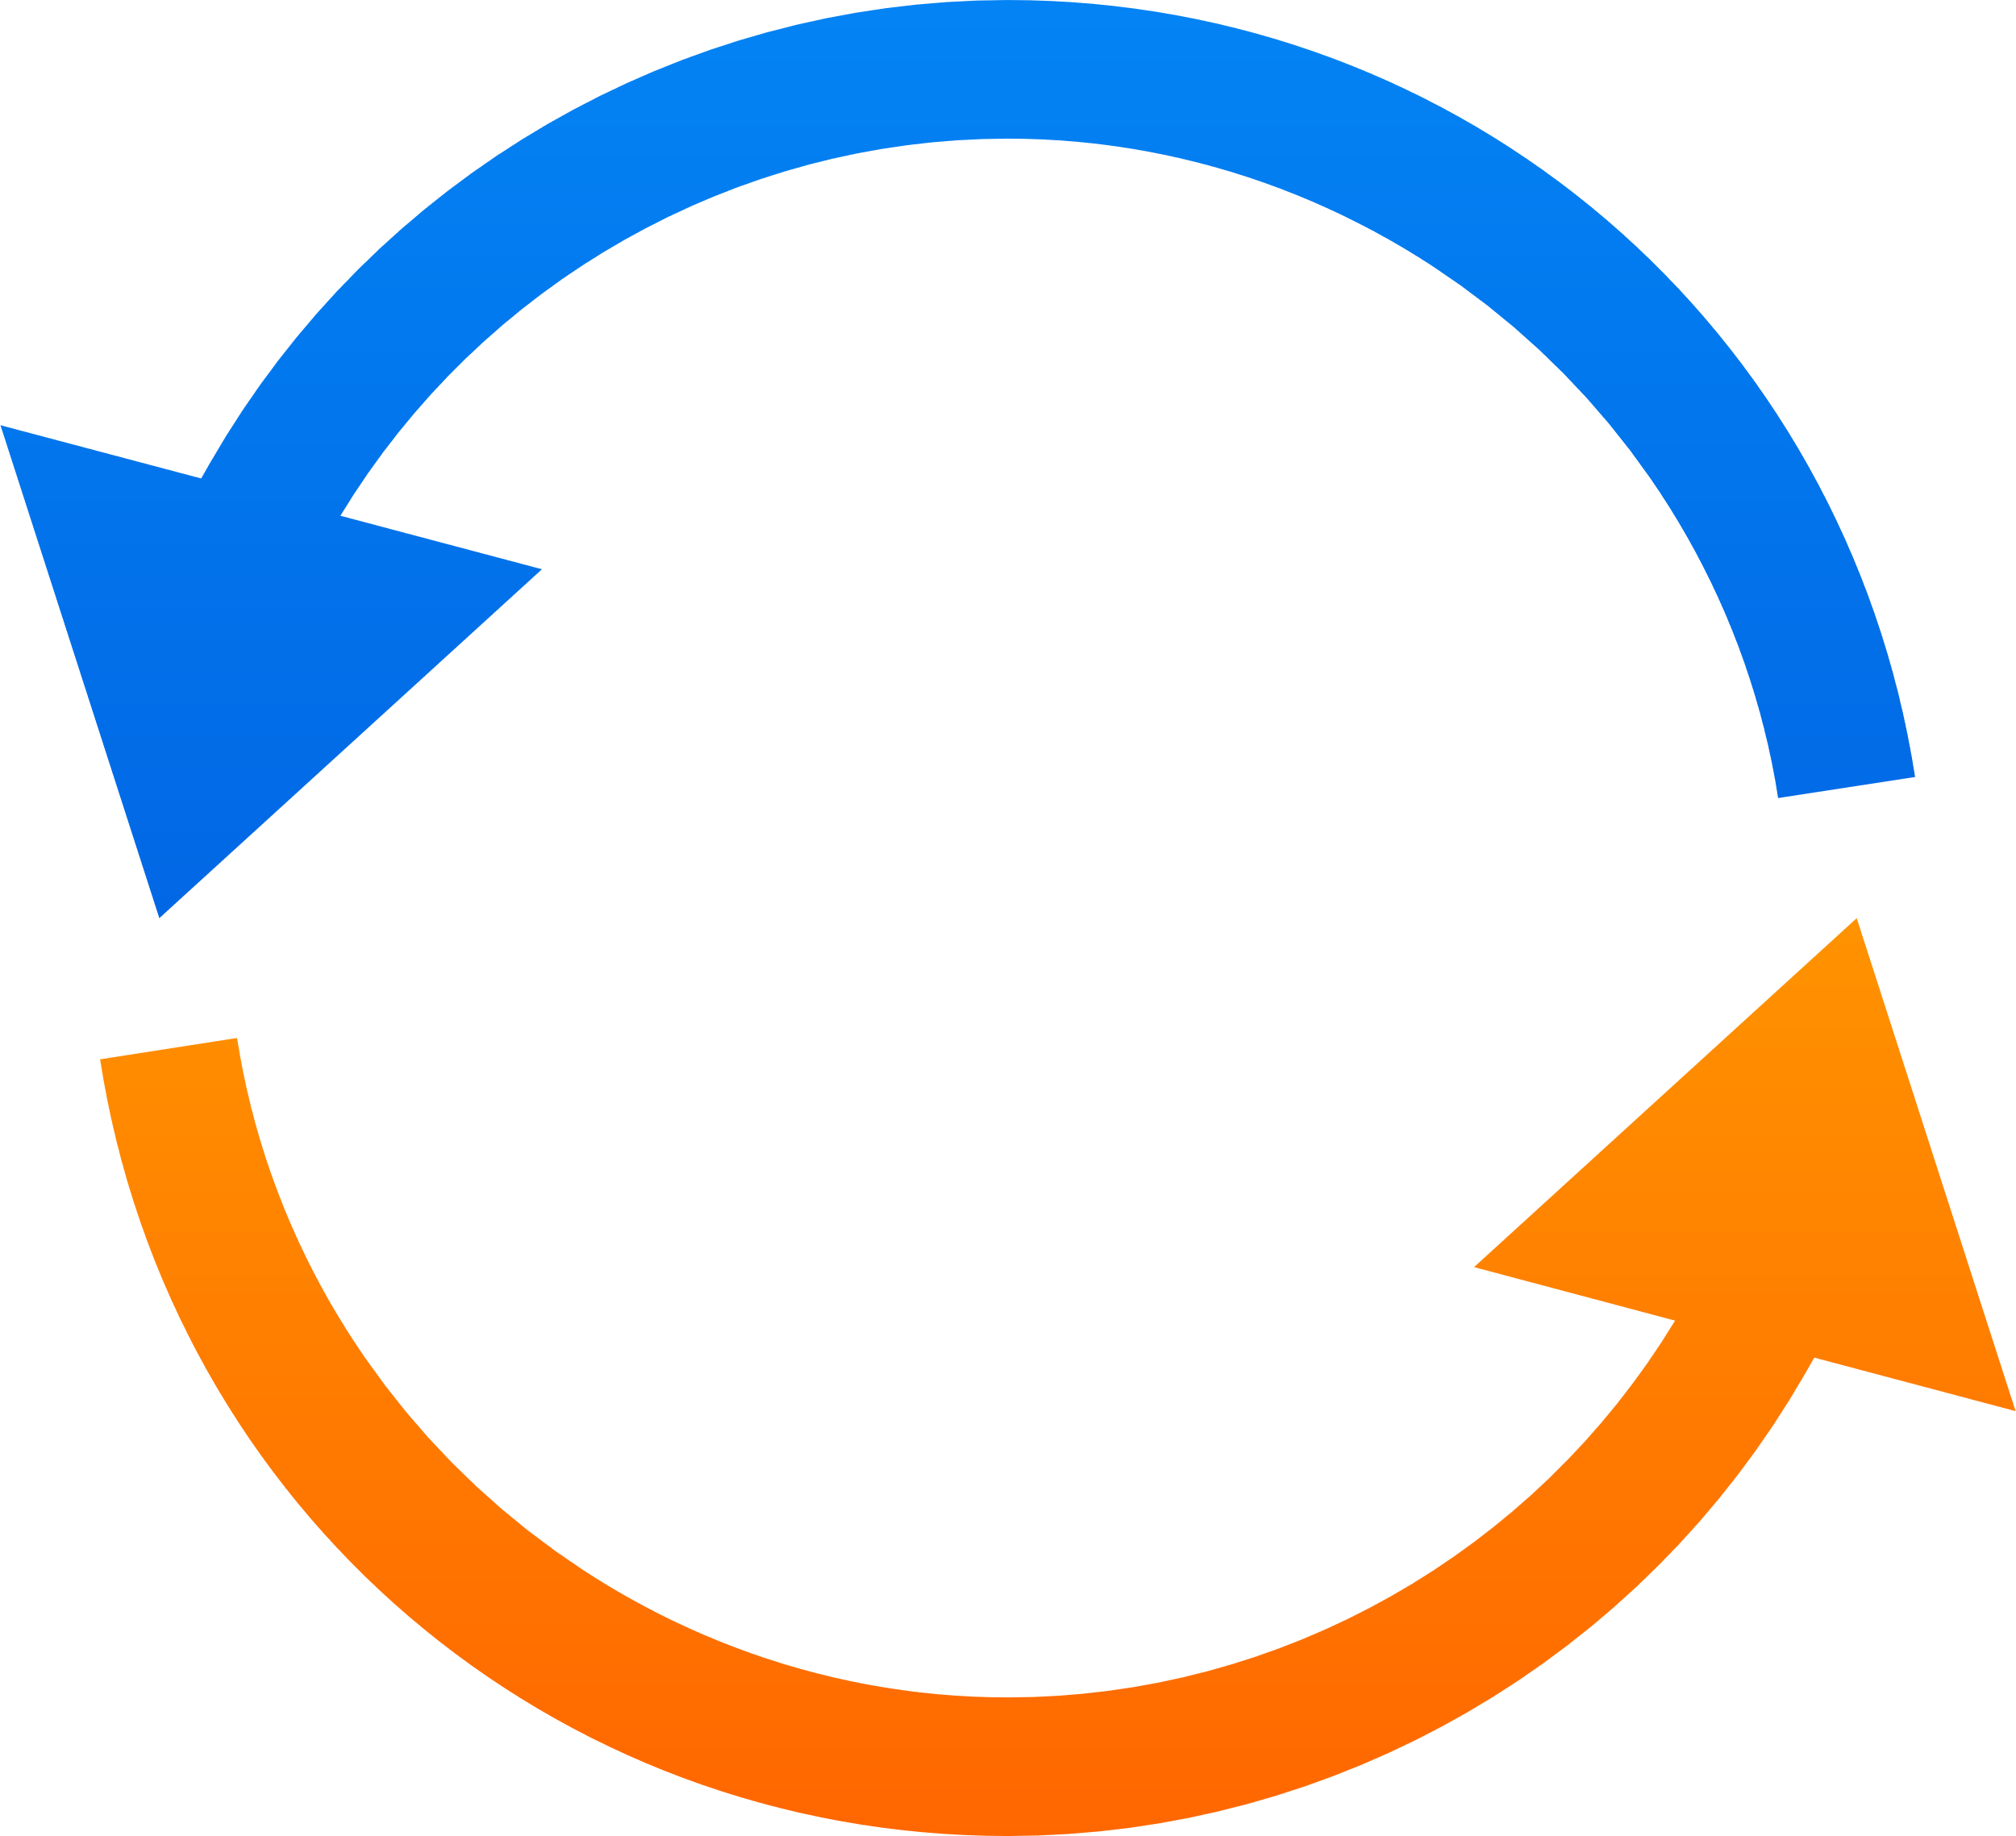

QNAP NAS 輕鬆實現自動備份
自動備份功能讓您幾乎
忘了它的存在
  簡易設定
  插上電源即自動備份
  自動化版本管理
Notes:
講稿：
Time Machine提供了自動備份的功能, 備份時機點會在下一次接上電源,
並自動的做版本管理,
QNAP NAS讓這個自動功能更佳完整了,
外接裝置是否接上了, 外接裝置滿了, 都會影響自動備份失敗, 必須確認
但QNAP NAS作為網路存取裝置, 當使用者回到家自動連上網路後則能完全自動的直接連接到NAS本身.
空間使用上也有警示通知使用者
ref:
Title: 輕鬆實現自動備份
簡易設定
接上電源
連上網路
自動版本管理

Slide 21



QNAP NAS 是 Time Machine
備份的最佳夥伴
©2018著作權為威聯通科技股份有限公司所有。威聯通科技並保留所有權利。威聯通科技股份有限公司所使用或註冊之商標或標章。檔案中所提及之產品及公司名稱可能為其他公司所有之商標 。

